Slide 1


SỞ GIÁO DỤC VÀ ĐÀO TẠO TP.HCM
BÀI DỰ THI GIÁO VIÊN SÁNG TẠO NĂM 2017
ỨNG DỤNG CÔNG NGHỆ THÔNG TIN
VÀO DẠY HỌC MÔN NGỮ VĂN 8
GIÁO VIÊN THỰC HIỆN: NGUYỄN TUẤN ANH
ĐƠN VỊ: TRƯỜNG TRUNG HỌC CƠ SỞ PHÚ LỢI – QUẬN 8

Slide 2

Kiểm tra bài cũ:
Em hãy nêu nội dung và ý nghĩa đoạn trích “Tức nước vỡ bờ” của Ngô Tất Tố?

Slide 3

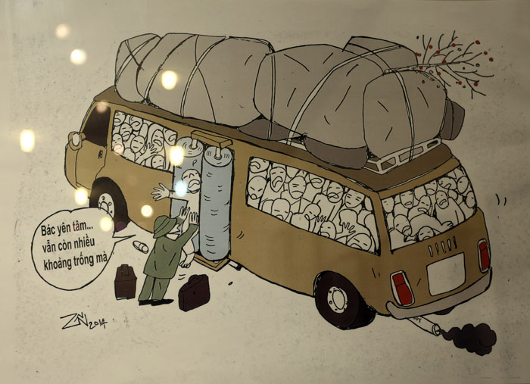
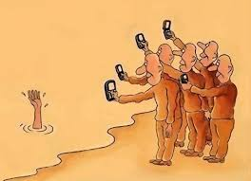
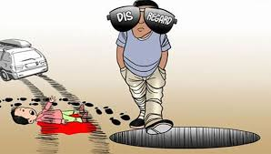

Slide 4
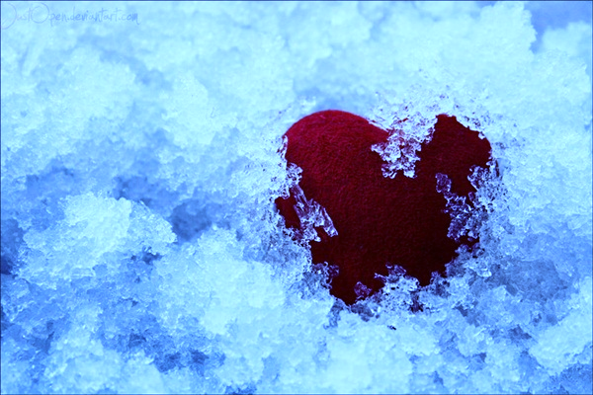
NƠI LẠNH GIÁ NHẤT
KHÔNG PHẢI LÀ BẮC CỰC
MÀ LÀ NƠI
THIẾU VẮNG TÌNH THƯƠNG

Slide 5
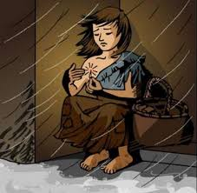

BÀI 6: cô bé bán diêm
(Trích Cô bé bán diêm)
an – Đéc - xen

Slide 6

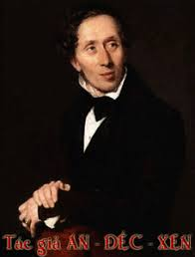
Bài: CÔ BÉ BÁN DIÊM
AN – ĐÉC – XEN
TÌM HIỂU CHUNG
Tác giả
Dựa vào SGK, em hãy nêu những thông tin chính về tác giả An – đéc – xen?
An – đéc – xen (1805 – 1875), nhà văn Đan Mạch, nổi tiếng với thể loại truyện cổ tích.

Slide 7
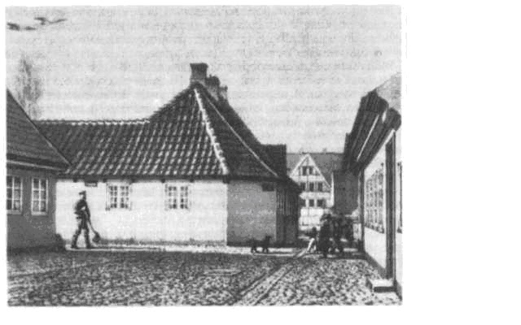
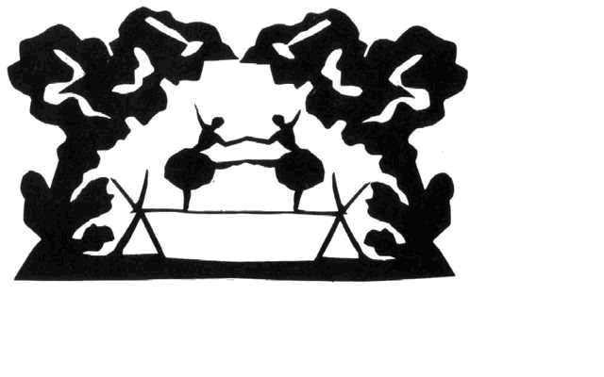
Bài: CÔ BÉ BÁN DIÊM
AN – ĐÉC – XEN
TÌM HIỂU CHUNG
Tác giả
Nhìn tranh, em hãy thử tưởng tượng, thế giới truyện cổ tích của An – đéc – xen như thế nào?
Đường phố của Odense thời gian Andersen ra đời
Tranh Adersen cắt để minh họa cho truyện cổ tích của mình

Slide 8




Bài: CÔ BÉ BÁN DIÊM
AN – ĐÉC – XEN
TÌM HIỂU CHUNG
Tác giả
Một số tác phẩm

Slide 9
Bài: CÔ BÉ BÁN DIÊM
AN – ĐÉC – XEN
TÌM HIỂU CHUNG
2. Tác phẩm
Thể loại: truyện cổ tích.
Trích từ truyện Cô bé bán diêm (1963).
Nhân vật chính: cô bé bán diêm.
Phương thức biểu đạt: tự sự, miêu tả.

Slide 10
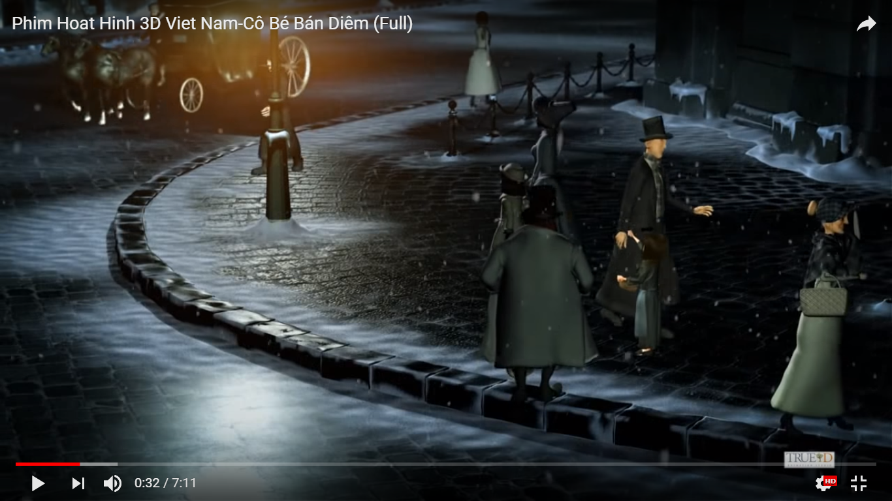
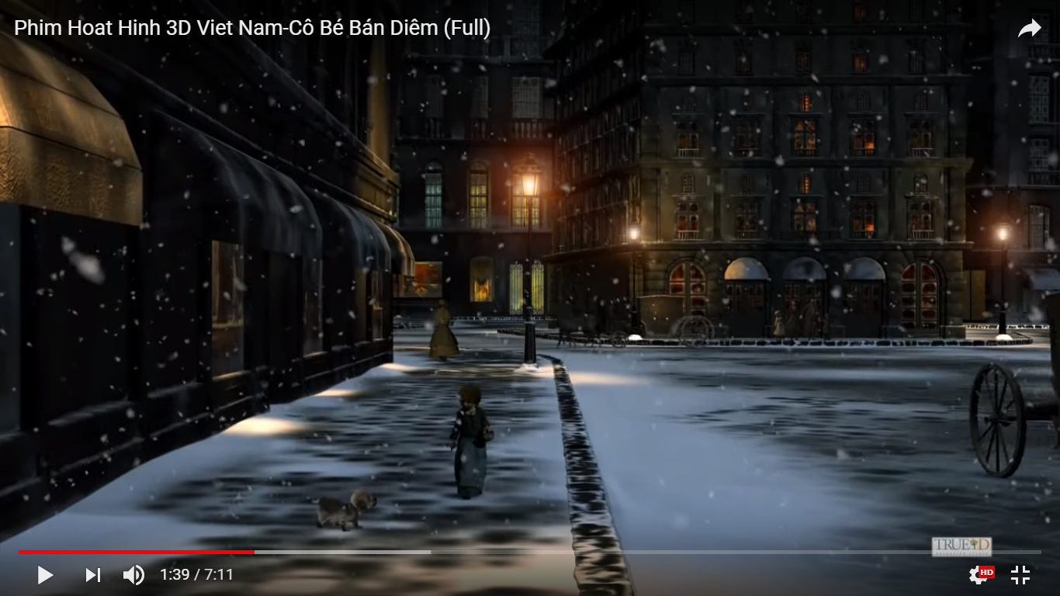
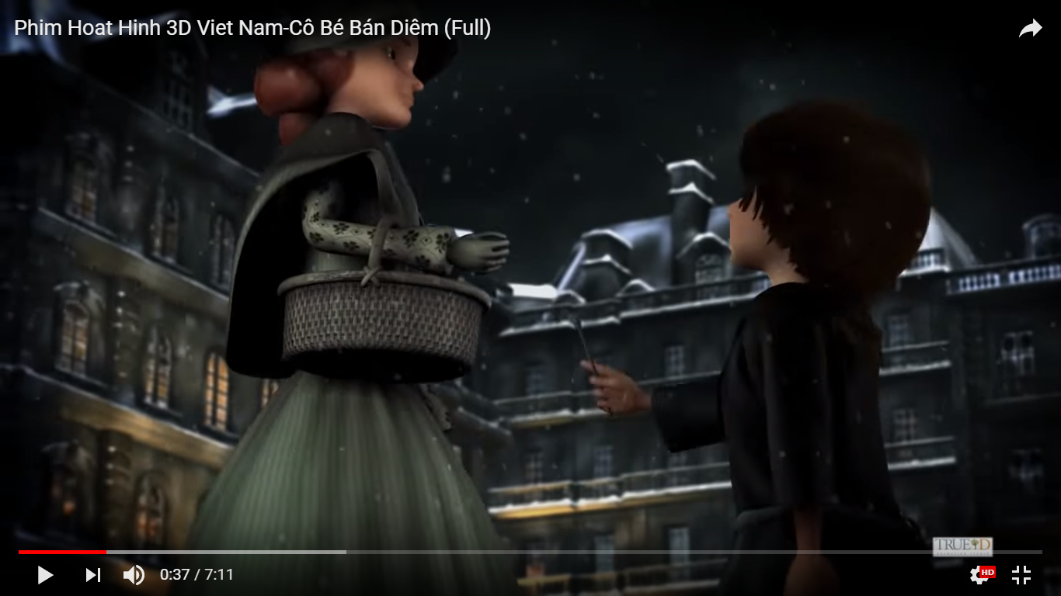
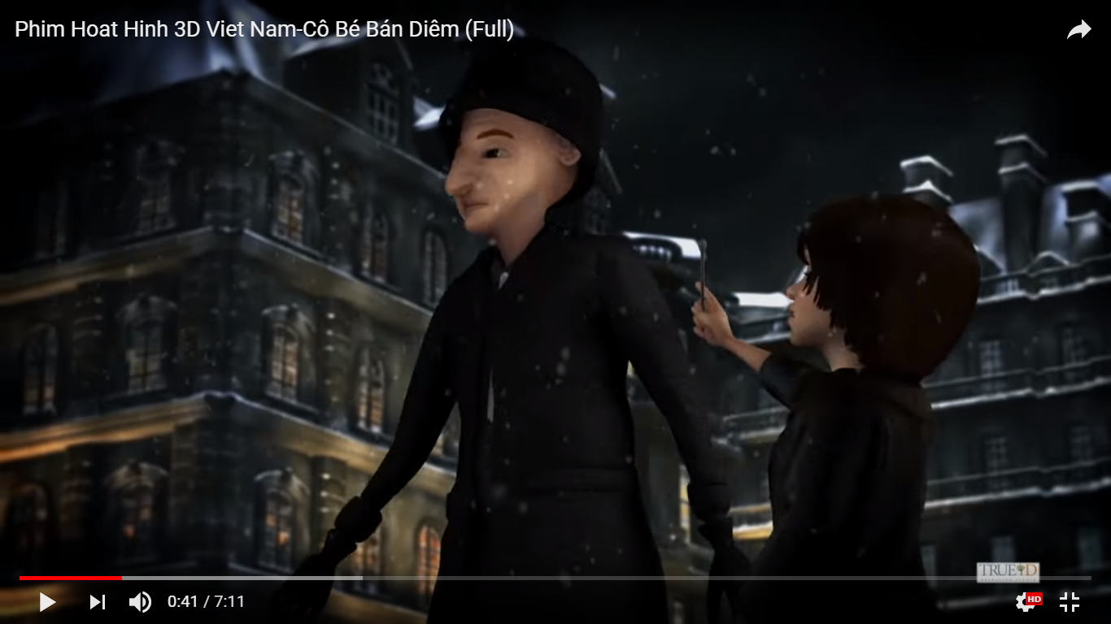
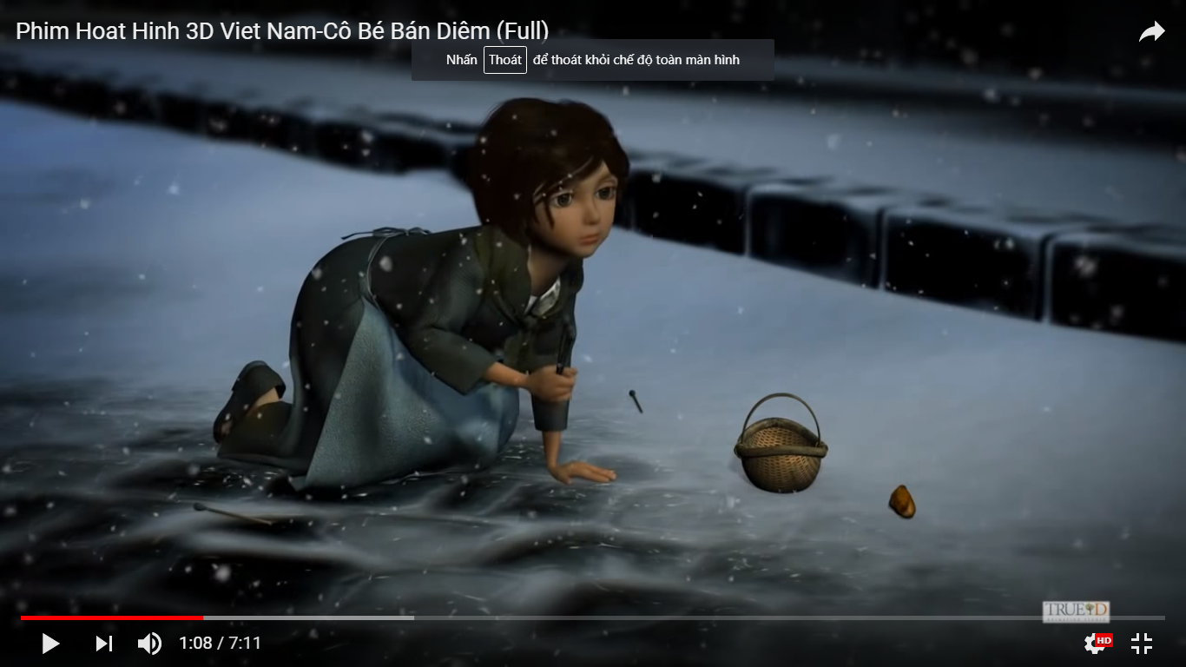
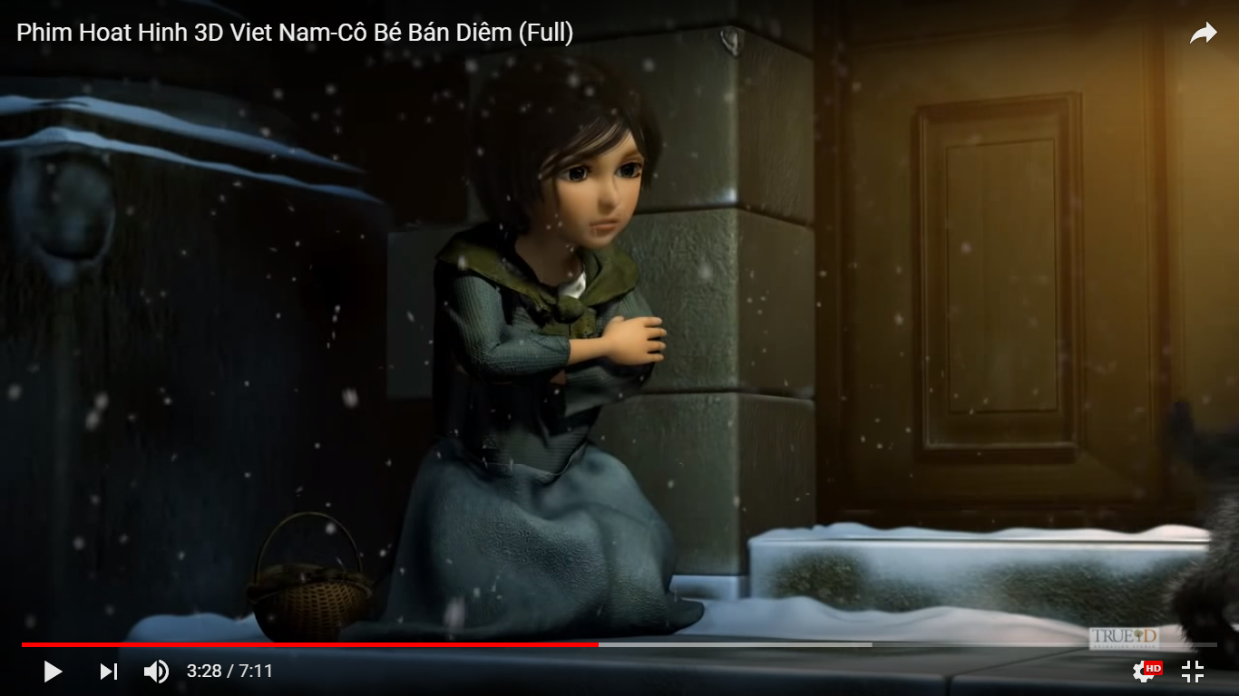
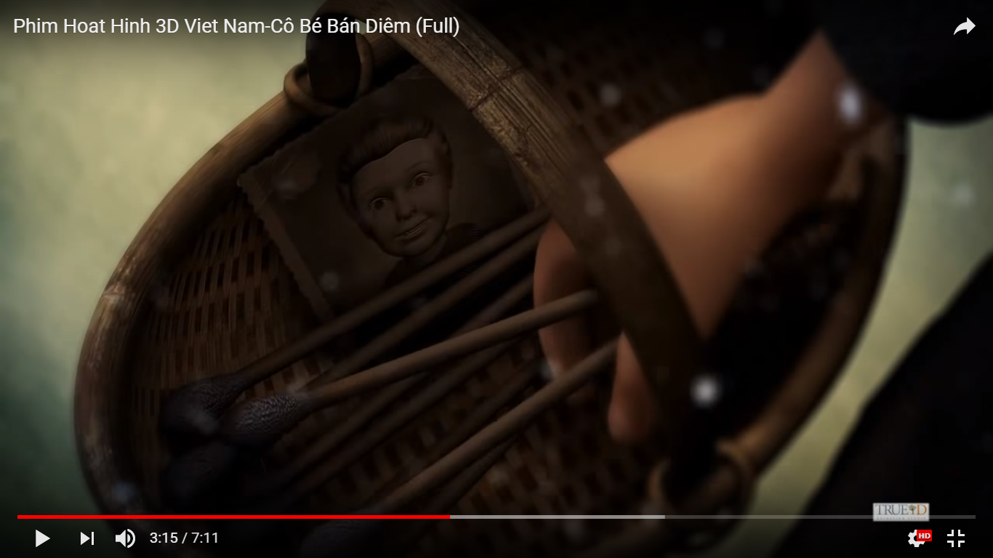
Bài: CÔ BÉ BÁN DIÊM
AN – ĐÉC – XEN
TÌM HIỂU CHUNG
2. Tác phẩm
Tóm tắt đoạn trích.

Slide 11

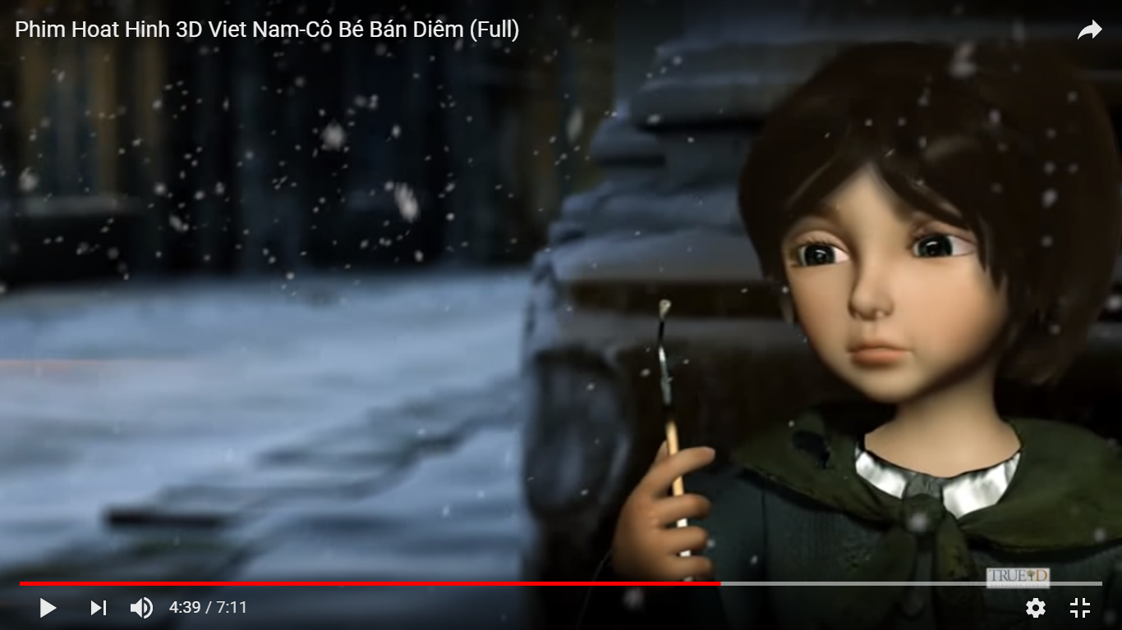
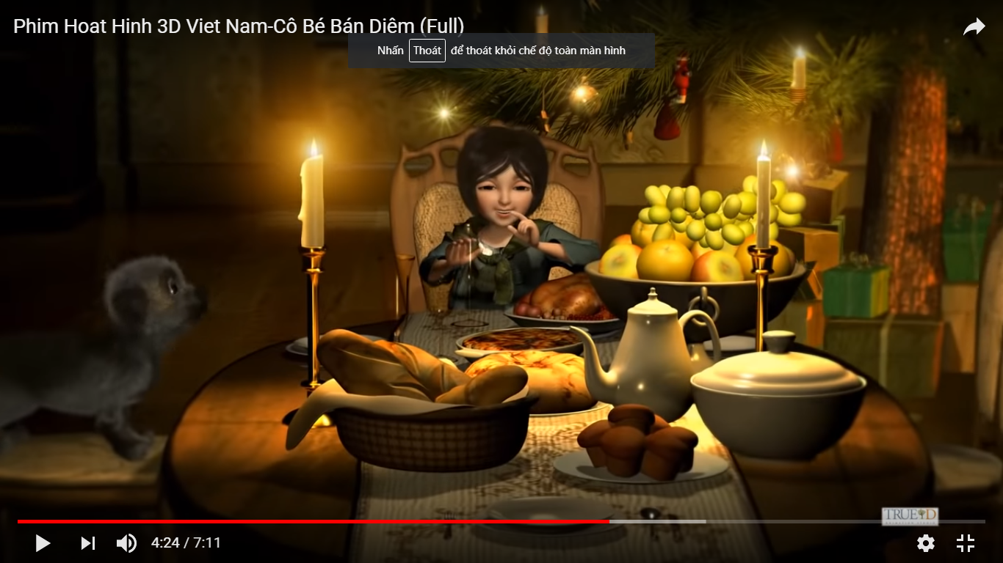
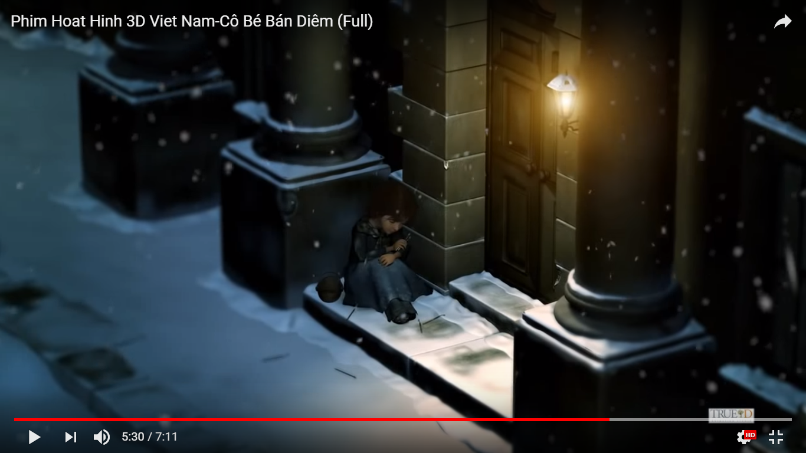
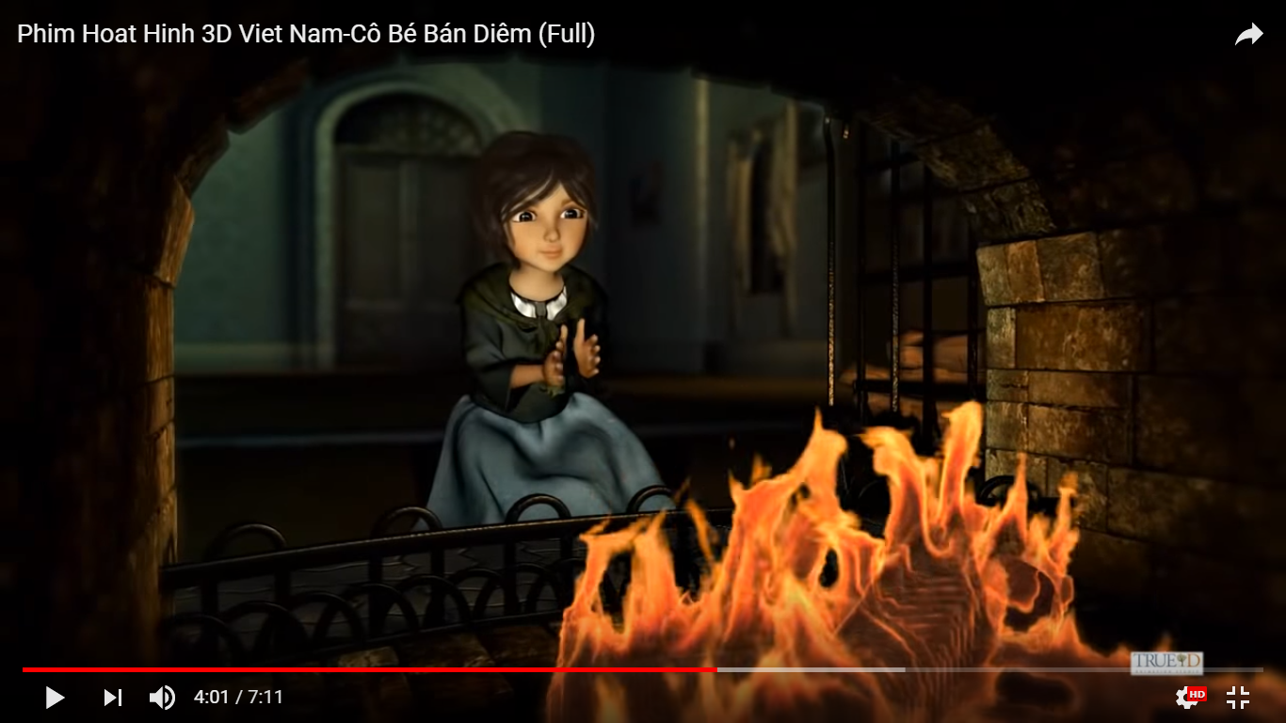
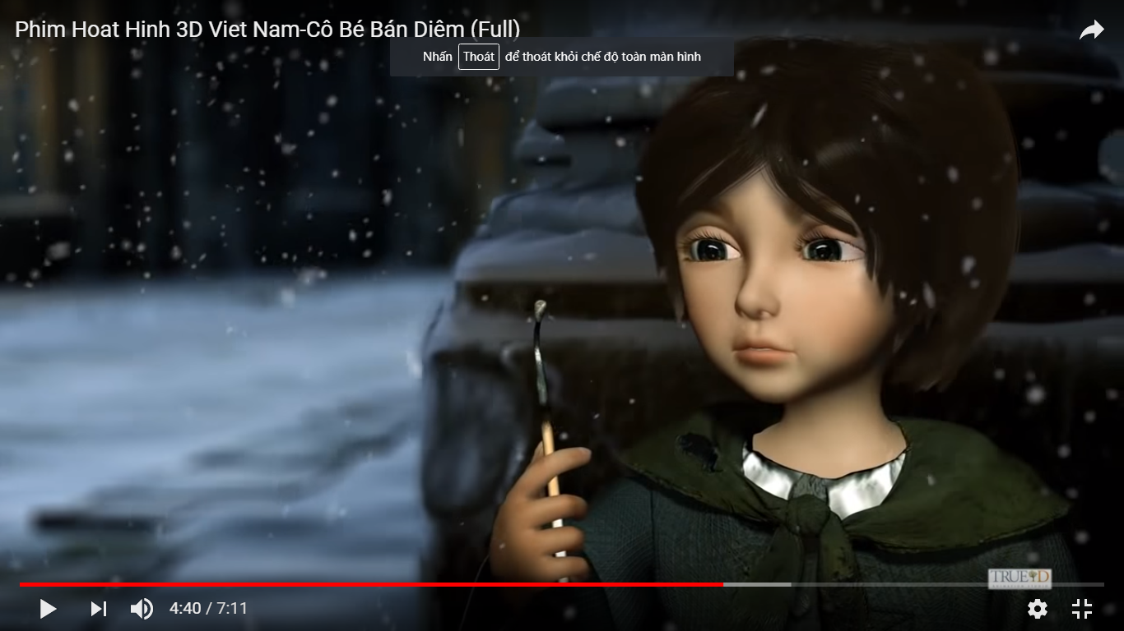
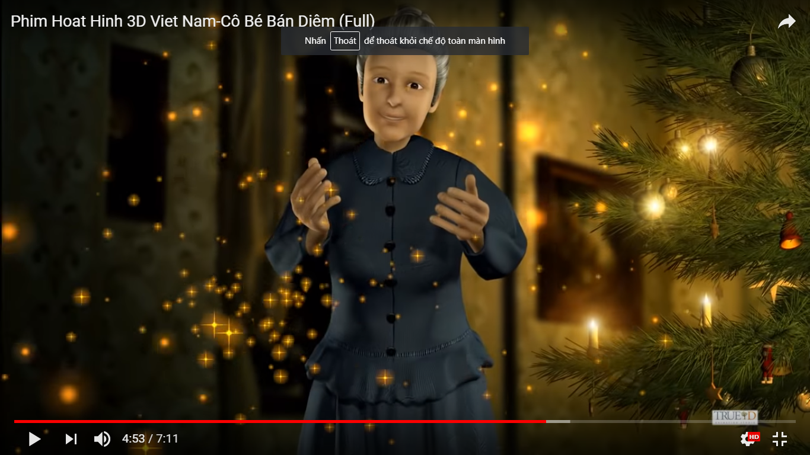
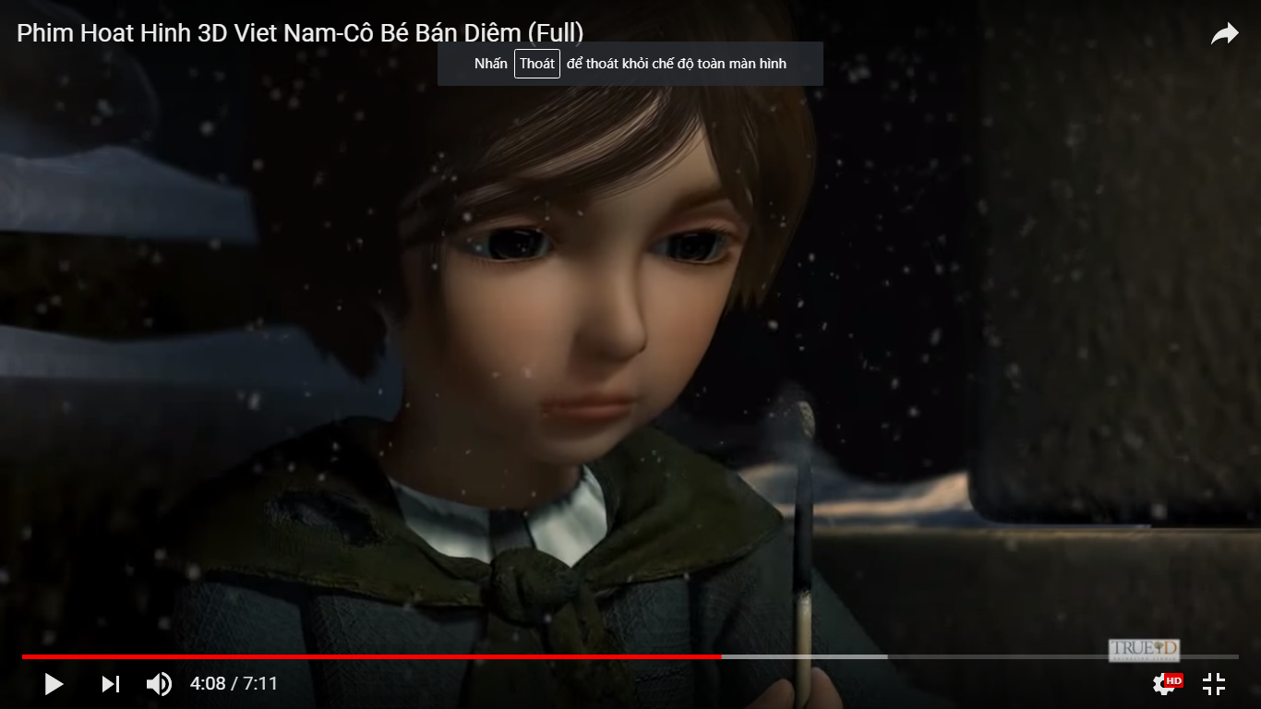
Bài: CÔ BÉ BÁN DIÊM
AN – ĐÉC – XEN
TÌM HIỂU CHUNG
2. Tác phẩm
Tóm tắt đoạn trích.

Slide 12
Bài: CÔ BÉ BÁN DIÊM
AN – ĐÉC – XEN
TÌM HIỂU CHUNG
2. Tác phẩm
3. Chú thích:
SGK/67-68.
Em hãy nêu
những
ý chính
về cốt truyện
của
đoạn trích.
3
Cái chết đáng thương.
2
Những lần quẹt diêm.
Cô bé bán diêm trong đêm giá rét.
1

Slide 13

Bài: CÔ BÉ BÁN DIÊM
AN – ĐÉC – XEN
II. ĐỌC – HIỂU VĂN BẢN
Em hãy cho biết, hoàn cảnh gia đình của cô bé
như thế nào?
+ Bà mất, gia sản tiêu tan.
+ Ở chui rúc trên gác, sát mái nhà, gió lùa rét buốt.
+ Nghe chửi rủa.

Slide 14


Bài: CÔ BÉ BÁN DIÊM
AN – ĐÉC – XEN
II. ĐỌC – HIỂU VĂN BẢN
THẢO LUẬN NHÓM.
(3 phút)
Nghiêm túc thảo luận
trình bày kết quả
vào bảng phụ,
đại diện nhóm trình bày.
Nhóm 1: Cô bé trong đêm giá rét.
Nhóm 2: Lần quẹt diêm 1, 2, 3.
Nhóm 3: Những lần quẹt diêm khác.
Nhóm 4: Ý nghĩa cái chết của cô bé.

Slide 15
Bài: CÔ BÉ BÁN DIÊM
AN – ĐÉC – XEN
II. ĐỌC – HIỂU VĂN BẢN
Cô bé bán diêm trong đêm giá rét.
- Không gian: góc tường tăm tối giữa phố, rét mướt.
- Thời gian: đêm giao thừa.
- Hình ảnh cô bé:
+ Đầu trần chân đất, đỏ ửng lên rồi tím bầm lại vì lạnh.
+ Quần áo cũ kĩ, cầm rổ đi bán diêm.
+ Bụng đói, lo âu về nhà bị bố đánh.

Slide 16
Bài: CÔ BÉ BÁN DIÊM
AN – ĐÉC – XEN
II. ĐỌC – HIỂU VĂN BẢN
Cô bé bán diêm trong đêm giá rét.
Nghệ thuật
đối
lập
Hiện tại
Quá khứ
Phố xá tấp nập
Cô bé cô đơn
Làm nổi bật cảnh ngộ đáng thương của cô bé.

Slide 17
Bài: CÔ BÉ BÁN DIÊM
AN – ĐÉC – XEN
II. ĐỌC – HIỂU VĂN BẢN
2. Những lần quẹt diêm của cô bé.
- Lần 1, lần 2: thấy lò sưởi, bàn ăn thịnh soạn.
- Lần 3: thấy cây thông Nô-en.
=> Hiện thực, khát khao bình thường, đúng tâm lý.
- Lần 4: thấy bà hiện mỉm cười.
- Những lần tiếp theo.
=> Ảo tưởng em nghĩ ra, thoát khỏi khát vọng vật chất, vươn đến sự cao đẹp.

Slide 18
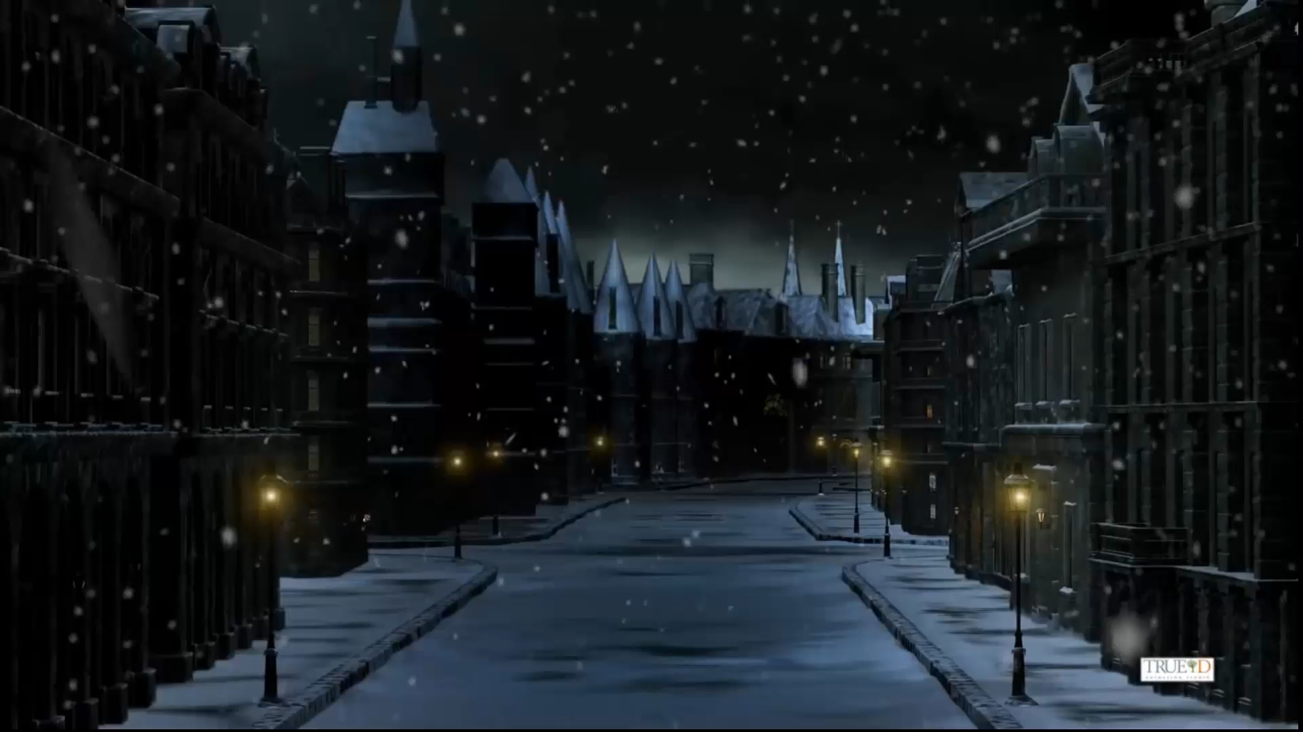

Slide 19
Bài: CÔ BÉ BÁN DIÊM
AN – ĐÉC – XEN
II. ĐỌC – HIỂU VĂN BẢN
3. Ý nghĩa cái chết của cô bé.
- Mọi thứ vẫn bình thường, trong sáng, mọi người vui vẻ và bảo nhau.
- Em qua đời trong sự kỳ diệu của ảo tưởng.
- Ngoại hình vẫn đẹp và thể hiện hạnh phúc.
=> Cô bé ra đi nhẹ nhàng, không gây ấn tượng nặng nề, biến câu chuyện thành cổ tích bi thương giữa đời thường.

Slide 20
Bài: CÔ BÉ BÁN DIÊM
AN – ĐÉC – XEN
III. TỔNG KẾT. Ghi nhớ: SGK/68.
IV. LUYỆN TẬP.
Bài tập 1: Phát biểu cảm nghĩ của em sau khi đọc đoạn trích “Cô bé bán diêm”.
Bài tập 2: Đọc 2 câu văn sau: “Ngày mồng một đầu năm hiện lên trên thi thể em bé ngồi giữa những bao diêm, trong đó có một bao đã đốt hết nhẵn. Mọi người bảo nhau: “Chắc nó muốn sưởi cho ấm!””
Câu văn gợi cho em liên tưởng đến hiện tượng gì trong xã hội hiện nay? Nêu dàn ý sơ lược cho bài viết về hiện tượng ấy.

Slide 21
Bài: CÔ BÉ BÁN DIÊM
AN – ĐÉC – XEN
IV. LUYỆN TẬP.
MỞ BÀI
THÂN BÀI
KẾT BÀI
Biểu hiện của bệnh vô cảm hiện nay. (Thực trạng)
Giải thích:
Vô cảm là gì?
Bệnh vô cảm là gì?
Giới thiệu vấn đề: “Căn bệnh vô cảm”
Nguyên nhân dẫn đến căn bệnh vô cảm.
Khẳng định lại vấn đề và lời kêu gọi sống nhân ái, yêu thương.
Hậu quả từ bệnh vô cảm.
Biện pháp khắc phục hiện tượng bệnh vô cảm. (HS liên hệ bản thân)

Slide 22
Bài: CÔ BÉ BÁN DIÊM
AN – ĐÉC – XEN
DẶN DÒ:
+ Học bài vở ghi và Ghi nhớ SGK/68.
+ Làm bài tập phần Luyện tập.
+ Đọc và soạn bài mới: “Đánh nhau với cối xay gió”.

Slide 23


CHÂN THÀNH CẢM ƠN QUÝ THẦY CÔ
ĐÃ THEO DÕI TIẾT HỌC.
CHÚC SỨC KHỎE QUÝ THẦY CÔ!

